Slide 1
OEP
13. táblás gyakorlat

Slide 2
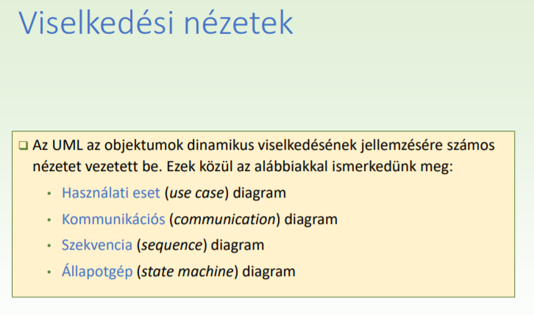
Objektumok viselkedésének leírása
Segíti / támogatja a következő folyamatokat:
tervezés, megvalósítás
dokumentálás
tesztelés
11. előadás

Slide 3
Objektum viselkedésének tanulmányozására, leírására szolgál az állapotgép diagram
11. előadás

Slide 4
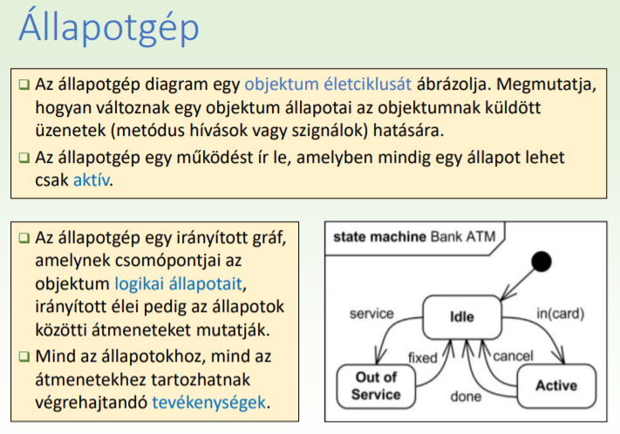
11. előadás

Slide 5
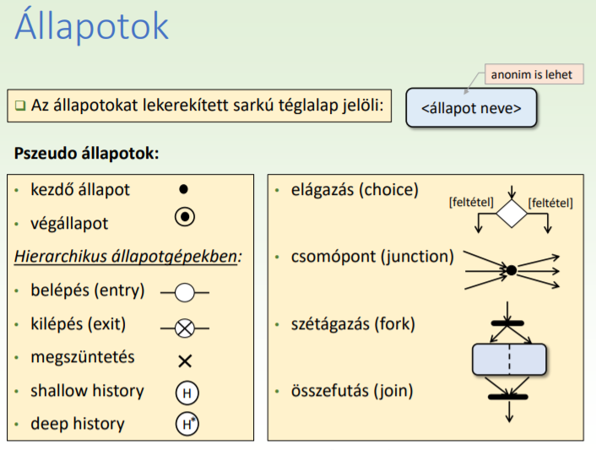
11. előadás

Slide 6
11. előadás

Slide 7
11. előadás

Slide 8
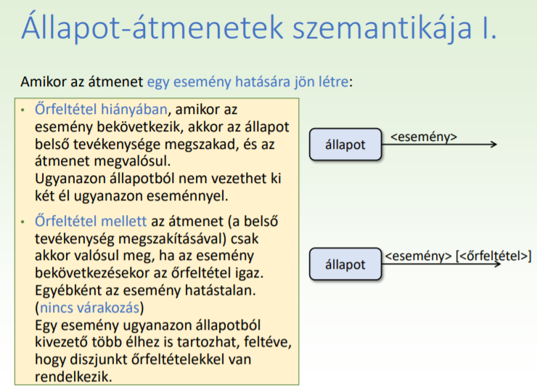
11. előadás

Slide 9
11. előadás

Slide 10
Összetettebb feladatok esetén túl bonyolult ábra keletkezne.
11. előadás
Állapotcsoportot foglal magába, egy „kisebb” állapotgép diagramot tartalmaz.
Több, egymással párhuzamosan működő állapotgéppel írható le. Például ha kompozícióval több objektumot is magába foglal.

Slide 11
Példák
Verem
Videómagnó
Közlekedési lámpa
Billentyűzet
Áru
Bankautomata

Slide 12
1. Egyszerűsített billentyűzet modellezése: ha a CapsLock aktivált, akkor minden más billentyű lenyomásra nagybetűs karaktereket, különben kisbetűs karaktereket kapunk.
Legyen két állapot: CapsLock aktív, illetve inaktív.
Legyen háromféle művelet: CapsLock lenyomása, más gomb lenyomása, kikapcsolás
kikapcsolás
CapsLock megnyomása
CapsLock inaktív
CapsLock aktív
kikapcsolás
CapsLock megnyomása
más gomb megnyomása
/ kisbetűs kód küldése
más gomb megnyomása
/ nagybetűs kód küldése

Slide 13
Melyik állapot átmenet táblázat helyes?
 | inaktív | aktív
CapsLock | aktív | inaktív
más nyomógomb | aktív / nagybetűs kód | inaktív / kisbetűs kód
kikapcsolás | exit | exit
 | inaktív | aktív
CapsLock | aktív | inaktív
más nyomógomb | inaktív | aktív
kikapcsolás | exit | exit
A
C
 | inaktív | aktív
CapsLock | aktív | inaktív
más nyomógomb | inaktív / kisbetűs kód | aktív / nagybetűs kód
 | inaktív | aktív
CapsLock | aktív | inaktív
más nyomógomb | inaktív / kisbetűs kód | aktív / nagybetűs kód
kikapcsolás | exit | exit
B
D

Slide 14
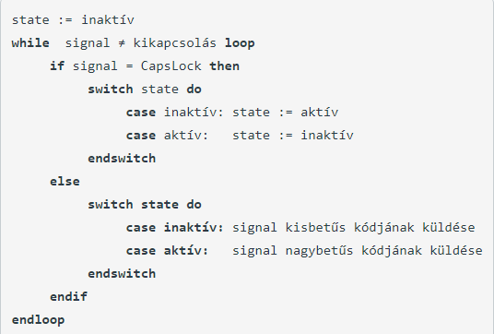
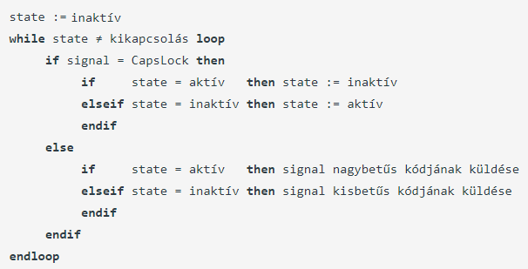
Hogyan valósítható meg a mellékelt állapotgép diagram?
A
B

Slide 15
2. Egy közlekedési lámpán piros, piros-sárga, zöld, sárga fények vannak. A lámpa 60 másodpercig piros és 90 másodpercig zöld színű. Az átmeneti állapotok 5 másodpercig tartanak: pirosról a zöldre a piros-sárgán keresztül, zöldről a pirosra a sárgán keresztül. Kezdetben a lámpa piros.
[idő < 60] / idő:=idő+1
piros
do/ wait 60 mp
[idő ≥ 5] / idő:=0
piros
[idő ≥ 60] / idő:=0
[idő < 5] / idő:=idő+1
[idő < 5] / idő:=idő+1
bekapcs / idő:=0
piros-sárga
do/ wait 5 mp
sárga
piros-sárga
zöld
do/ wait 90 mp
zöld
[idő ≥ 90] / idő:=0
[idő ≥ 5] / idő:=0
sárga
do/ wait 60 mp
[idő < 90] / idő:=idő+1

Slide 16
3. Készítsük el egy videomagnó osztálydiagramját és állapotgépét! A magnóban található egy olvasó fej és egy motor, amelyeket négy gomb segítségével vezérelhetünk. A gombokat elegendő megérinteni a vezérlés során. A négy gomb és vezérlési szerepük a következő:
- (állj) : leállítja a motort, és a fejet felemeli a szalagról, ha azon volt.;
- (lejátszás) : lejátszó sebességbe helyezi a motort, és a fejet a szalagra helyezi.
- (előre) : a motor előre csévéli a szalagot
- (hátra) : a motor hátra csévéli a szalagot
Előre, illetve hátracsévélés alatt a fej a szalagon lehet: ez a gyorskeresés funkció
Magnó
Fej
Lejátszó
Stop
Előre
Hátra
Motor
Gomb
vezérli
vezérli

Slide 17
Magnó
Fej
Motor
Fej
Motor

magában
szalagon



áll










játszik
előre
hátra





Slide 18
4. Vegyünk egy korlátos vermet (push(), pop() műveletekkel), amelyet egy (t:array[1..max] of Item) tömb, és egy (top:int) index reprezentál.
Item
Stack
- max : int { max > 1 }
- t : Item[ 1 .. max ]
- top : int { 0 ≤ top ≤ max }
+ Stack(n : int)
+ push(e : Item) : void
+ pop() : void
+ top() : Item { query }
+ empty() : bool { query }
+ full() : bool { query }

Slide 19
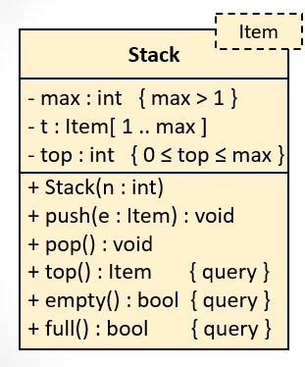
Melyek a fizikai-, és melyek a logikai állapotai a korlátos veremnek?
A verem fizikai állapota, hogy üres, egy elemű, ..., tele; és logikai állapotai, hogy üres, teli, és köztes feltöltöttségű.
A fizikai állapot annyiféle van, ahányféleképpen felvehetnek értéket a verem max, t, és top adattagjai. A logikai állapotok attól függnek, hogy a műveletek működése milyen esetekre bontható fel. Ennek megfelelően beszélhetünk üres, tele, és köztes feltöltöttségű vermekről.
Külön fizikai állapotnak számít ugyanazon verem reprezentációja, ha a t tömbben a top-adik elem (ez a verem tetején levő elem) előtt eltérőek az elemek, vagy különbözik a max-ban tárolt tömb méret, de ezek a fizikai állapotok ugyanazon logikai állapotnak felelnek meg.
Ebben az esetben ez a két fogalom egybeesik.

Slide 20
4. Vegyünk egy korlátos vermet (push(), pop() műveletekkel), amelyet egy (t:array[1..max] of Item) tömb, és egy (top:int) index reprezentál.
Három állapotot vezetünk be: „empty” (top=0), „normal” (0<top<max), „full” (top=max), amelyek között a verem műveletek (push(), pop()) hatására következik be átmenet. Ezzel azt is kikötöttük, hogy max>1. Kezdetben (kezdeti átmenet) top:=0.
Verem
if n>1 then
max:=n
top:=0
endif
Stack(n:int)
/ top := 0
empty
[top=0]
pop() / error
push(e) / top:=top+1; t[top]:=e
pop() [top=1] / top:=top-1
push(e) [top<max-1]
/ top:=top+1; t[top]:=e
normal
[0<top<max]
pop() [top>1]/ top:=top-1
pop()
if top>0 then top:=top-1
else error
endif
push(e) [top=max-1] / top:=top+1; t[top]:=e
pop() / top:=top-1
if top<max then
top:=top+1
t[top]:=e
else error
endif
push(e:Item)
full
[top=max]
push(e) / error

Slide 21
11. előadás

Slide 22
11. előadás

Slide 23
5. Egy bankautomata a következő módon működik. Azzal indul, hogy az ügyfél behelyezi a kártyáját, majd beviszi a pin kódot, amivel háromszor próbálkozhat (harmadik sikertelen kísérlet után a tranzakció elutasítva). Ha sikeres a pin kód megadása, akkor le lehet kérdezni az egyenleget, vagy ki lehet venni pénzt az automatából. Ha a megadott összeg kisebb vagy egyenlő, mint az egyenleg, akkor sikeres a pénz kivét, különben nem.
Kártya
behelyezés
< precede >
Pinkód beadás
< precede >
Egyenleg lekérés
< include >
Művelet végzés
user
< precede >
< include >
Pénz kivétele
Kártya elvétele

Slide 24
6. Egy bankautomata a következő módon működik. Azzal indul, hogy az ügyfél behelyezi a kártyáját, majd beviszi a pin kódot, amivel háromszor próbálkozhat (harmadik sikertelen kísérlet után a tranzakció elutasítva). Ha sikeres a pin kód megadása, akkor le lehet kérdezni az egyenleget, vagy ki lehet venni pénzt az automatából. Ha a megadott összeg kisebb vagy egyenlő, mint az egyenleg, akkor sikeres a pénz kivét, különben nem.
PIN bevitel [helytelen ∧ hibák < 3] / hibák:=hibák+1
/ hibák:=0
autentikáció
bejelentkezve
pénzkivét
PIN bevitel [helyes]
[hibák =3]
egyenleg lekérdezés
kivesz(összeg)[összeg>egyenleg]
elutasítva
egyenleg
mégsem
összeg beírása
kivesz(összeg)[összeg ≤ egyenleg]
/ tranzakció végrehajtása

Slide 25
6. Egy szavatossági időhöz kötött friss (nem tartós) áru életciklusa. Az áru rendelkezik szavatossági idővel.
Amikor megérkezik a boltba kiteszik a polcra és árulni kezdik.
Amikor a lejárati idő közeleg, árleszállítják, reklámozzák.
Ha lejárt, leveszik a polcról és megsemmisítik.
nem friss
enter / árleszállít
do / reklámoz
do / árusít
exit / levesz a polcról
friss
enter / kitesz a polcra
do / árusít
[after szavido*0,8 nap]
[after szavido nap]
lejárt
enter / kivon a forgalomból

